Slide 1
Conseil d’examen du prix des médicaments brevetés
Exigences en matière de rapport
CEPMB 101
Ottawa, décembre 2012

Slide 2
Bref aperçu de la séance sur la présentation des rapports
Les divers formulaires à présenter
  Article 82 : Notification de l’intention de vendre un médicament au Canada
  Formulaire 1
  Formulaire 2
Délais de présentation des formulaires de rapport
Présentation des rapports

Slide 3
Bref aperçu de la séance sur la présentation des rapports
Défaut de présenter ses rapports
Erreurs de présentation communes
Rapports de conformité
Où trouver les formulaires sur le site Web du CEPMB

Slide 4
Quels renseignements doit-on présenter?
  Article 82 – Notification de l’intention de vendre un médicament breveté
82(1) – Tout breveté doit, dès que possible après avoir fixé la date à laquelle il compte mettre en vente sur un marché canadien un médicament qui n’y a jamais été vendu, notifier le Conseil de son intention et de la date à laquelle il compte le faire.
  FORMULAIRE 1 – Renseignements identifiant le médicament
  FORMULAIRE 2 – Renseignements identifiant le médicament et renseignements sur son prix
Les formulaires de rapport doivent être présentés en format Excel.
Tous les rapports doivent être envoyés à compliance@pmprb-cepmb.gc.ca

Slide 5
Délais de présentation des formulaires de rapport
FORMULAIRE 1 – Renseignements identifiant le médicament (copie du formulaire électronique en format Excel, accompagné de la monographie du médicament)
Renseignements | Dates d’échéance | Loi sur les brevets | Règlement sur les médicaments brevetés
Identification du médicament, du breveté et des brevets | La première des dates suivantes : Sept (7) jours après la date d’émission du premier Avis de conformité Sept (7) jours après la date de première vente du médicament au Canada | 80(1)a) 80(2)a) | 3(1) 3(2) 3(3)
Mise à jour des renseignements identifiant le médicament ou le breveté | Dans les (30) jours suivant toute modification des renseignements |  | 3(4)

Slide 6
Délais de présentation des formulaires de rapport (suite)
FORMULAIRE 2 – Renseignements identifiant le médicament et renseignements sur son prix (copie du formulaire électronique en format Excel)
Renseignements | Dates d’échéance | Loi sur les brevets | Règlement sur les médicaments brevetés
- Données sur les prix et la valeur des ventes du médicament pour chaque catégorie de client par province ou territoire au Canada - Prix départ-usine publiquement disponibles pratiqués pour chaque catégorie de client en Allemagne, en France, en Italie, en Suède, en Suisse, au Royaume-Uni et aux États-Unis | - Lorsqu’un médicament est lancé sur le marché canadien, au plus tard trente (30) jours après la date de première vente - Chaque année : Au plus tard le 30 juillet (période de rapport du 1er janvier au 30 juin) Au plus tard le 30 janvier (période de rapport du 1er juillet au 31 décembre) | 80(1)b) 80(2)b) | 4(1)e) 4(2) et (3) 4(1)f)

Slide 7
Notification de l’intention de vendre un médicament breveté
Tous les rapports doivent être envoyés à compliance@pmprb-cepmb.gc.ca
Notes:
-Date does not have to be specific

Slide 8
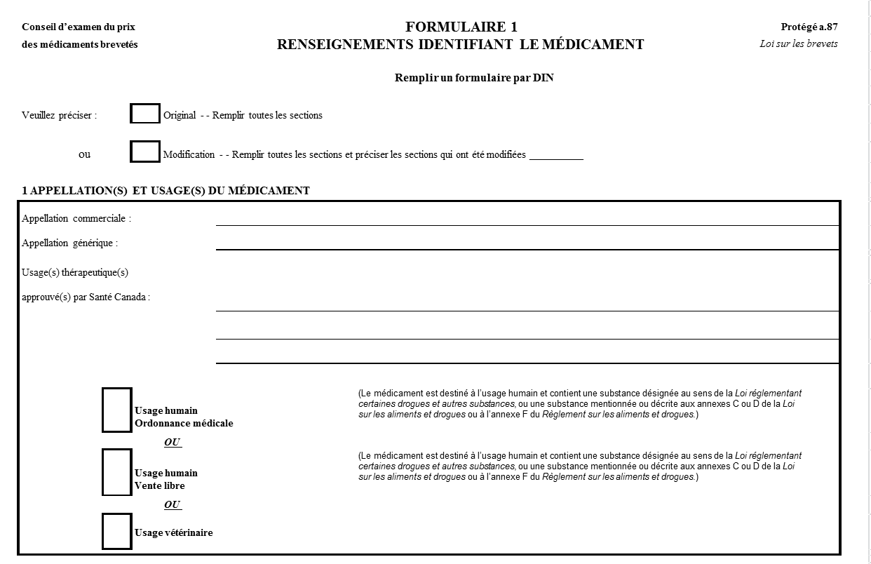
Formulaire 1 – Section 1

Slide 9
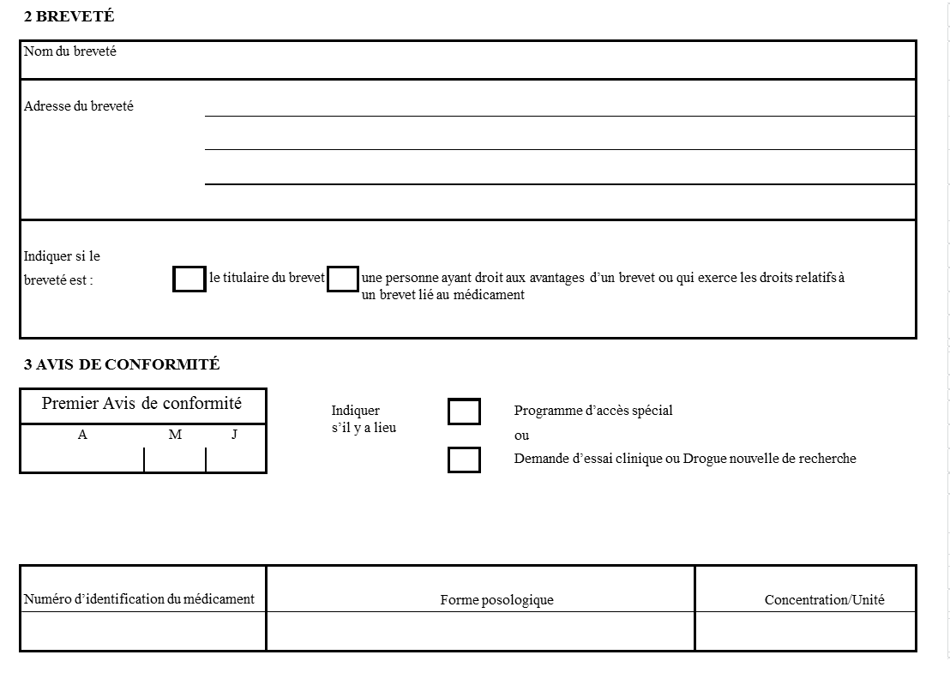
Formulaire 1 – Sections 2 et 3

Slide 10
Formulaire 1 – Sections 4, 5 et 6

Slide 11
Formulaire 1 – Section 7

Slide 12
Brevet (Loi sur les brevets – article 45)
Si la demande a été déposée le 1er octobre 1989 ou par la suite
  Durée = 20 ans à compter de la date de dépôt de la demande
Si la demande a été déposée avant le 1er octobre 1989
  Durée = 17 ans à compter de la date à laquelle le brevet a été délivré
Lorsqu’un brevet est redélivré, la durée du brevet reste la même
  Ex. Un brevet dont la demande a été déposée en 1994, qui a été délivré en 1998 et redélivré en 2002, arrivera à échéance en 2014 (soit 20 ans après la date de dépôt de la demande)
La demande de brevet devient accessible au public à compter de la date de publication
http://www.cipo.ic.gc.ca/eic/site/cipointernet-internetopic.nsf/fra/accueil
Exercice : brevet canadien 2408697

Slide 13
Formulaire 1 – Section 8

Slide 14
Formulaire 2 – Renseignements identifiant le médicament et renseignements sur son prix
Comporte les renseignements sur le médicament et le breveté
Données sur les prix et la valeur des ventes du médicament au Canada et prix départ-usine internationaux publiquement accessibles
  La date de la première vente d’un médicament doit être rapportée dans les 30 jours qui suivent cette date.
  Un rapport pour tous les médicaments brevetés vendus au Canada doit être présenté dans les 30 jours qui suivent la fin de la période de rapport et ce, deux fois par année.
    À savoir, un rapport pour la période de janvier à juin doit être présenté au plus tard le 30 juillet; un rapport pour la période de juillet à décembre doit être présenté au plus tard le 30 janvier.
  Tous les formulaires de rapport doivent être présentés en format Excel.
Notes:
Ask Beatrice about mentioning that the filing times may change

Slide 15
Formulaire 2 – Section 1

Slide 16
Formulaire 2 – Section 2

Slide 17
Formulaire 2 – Section 3 et signature

Slide 18
Formulaire 2 – Section 4

Slide 19
Formulaire 2 – Section 5
Notes:
-Package size can be changed

Slide 20
Présentation des rapports
Le CEPMB envoie au breveté les gabarits des sections 4 et 5 du formulaire 2 environ 45 jours précédant la date limite de présentation.
Les renseignements présentés par le breveté sont soumis au système de vérification électronique aux fins de validation.
Les rapports d’erreurs sont renvoyés au breveté.
Les rapports de conformité sont envoyés suivant la réception des rapports de la société visant la période en cause.

Slide 21
Défaut de présenter ses rapports
Un breveté est en défaut de présenter ses rapports dans les cas suivants :
Il néglige de fournir les renseignements demandés dans les délais impartis.
Les renseignements n’ont pas été saisis dans le système électronique du CEPMB dans les délais impartis en raison des erreurs relevées.

Slide 22
Défaut de présenter ses rapports
Tous les formulaires de rapport doivent être envoyés à compliance@pmprb-cepmb.gc.ca.
Tous les formulaires de rapport doivent être présentés en format Excel. Si les formulaires de rapport sont présentés en format PDF ou dans tout autre format, ils ne seront pas acceptés par le système, ce qui entraînera un défaut de présenter.
Le breveté est tenu de présenter tous les renseignements dans les délais prescrits. Une société qui est en défaut de présenter ses rapports en sera avisée; un délai de sept jours lui sera accordée pour lui permettre de se conformer, après quoi le Conseil lui rendra une ordonnance.

Slide 23
Erreurs les plus communes – Conseils
Ne pas oublier d’inclure la feuille de couverture; à savoir, les sections 1, 2 et 3, accompagnées de la signature électronique.
Section 4 et 5
  Concentration/unité, forme posologique : suivre le modèle
  Le DIN, la concentration/unité et la forme posologique doivent être les mêmes dans les deux sections.
  Format d’emballage
Section 5
  Appellation générique : attention aux fautes d’orthographe
  Les prix doivent être publiquement accessibles.
  Le prix départ-usine pratiqué au Canada doit également être déclaré.
  Le prix départ-usine pratiqué dans les autres pays doit être exprimé dans la monnaie nationale du pays.

Slide 24
Erreurs les plus communes – Conseils
Ne pas ajouter de commentaires directement sur les formulaires – inclure plutôt un document distinct (document Word ou courriel).
Expliquer toute modification apportée au formulaire 2 dans un document distinct.
Les renseignements doivent être présentés sur les formulaires de rapport qu’on peut télécharger depuis le site Web.
Tous les formulaires de rapports doivent être présentés en format Excel.
Ne pas modifier le modèle.

Slide 25
Rapports de conformité
Les rapports sont envoyés environ 45 jours suivant la date limite de présentation et ce, deux fois par année.
Rapports de conformité des produits médicamenteux existants : conforme aux Lignes directrices; sous enquête; sous examen; Engagement de conformité volontaire; Avis d’audience; ne justifie pas une enquête
Ils servent à aviser qu’un produit médicamenteux existant fait l’objet d’une nouvelle enquête lancée par le Conseil.
Ils n’incluent pas les nouveaux médicaments de l’année en cours.

Slide 26
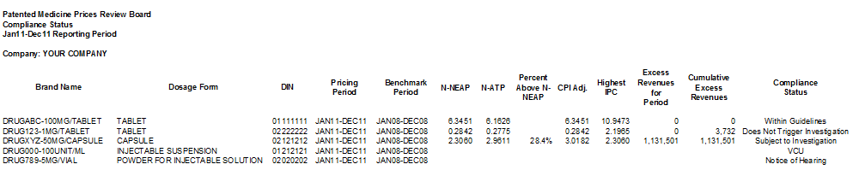
Rapports de conformité

Slide 27
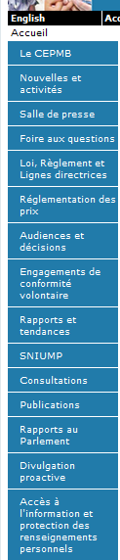
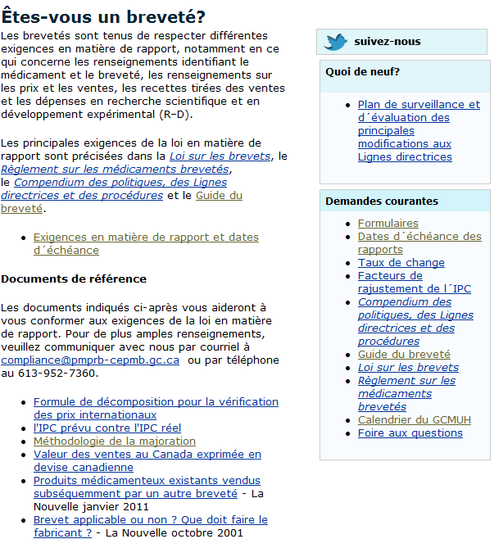
Où trouver les renseignements nécessaires...
Site Web : http://www.pmprb-cepmb.gc.ca/

Slide 28
Pour obtenir de l’aide…
Pour toute question concernant la façon de remplir les formulaires de rapport, veuillez communiquer avec les personnes suivantes par téléphone ou par courriel :
Christina Conlin
Recherche et gestion des données
christina.conlin@pmprb-cepmb.gc.ca
613-948-9219
Béatrice Mullington
Gestionnaire, Service des relations avec les brevetés et des enquêtes
beatrice.mullington@pmprb-cepmb.gc.ca
613-952-2924

